Slide 1
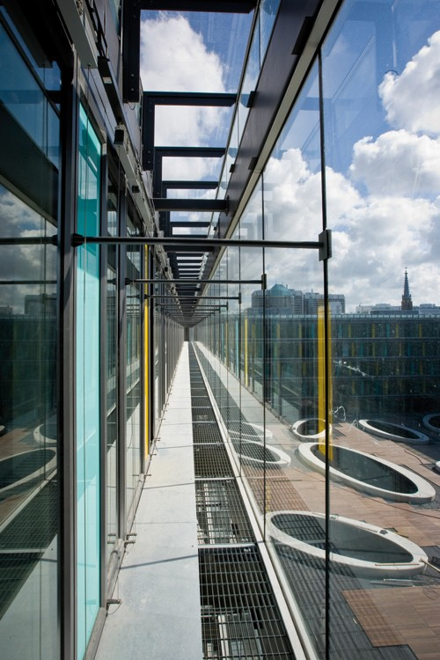
Ministarstvo financija
Dubinske analize rashoda u Nizozemskoj
Prezentacija za Radnu skupinu za programsko planiranje i planiranje proračuna prema učinku
PEMPAL, 23. studenoga 2016.
Marjon Schols
Viša savjetnica
Ured za stratešku analizu
Ministarstvo financija

Slide 2
Definicija dubinske analize rashoda
Izvještaj koji uključuje opcije uštede ili bolje potrošnje
Ključni elementi:
Teorijska analiza: uloga vlade
Objektivna ocjena prednosti i nedostataka trenutačnih politika
Opcije za uštedu i/ili veću vrijednost za uloženi novac
Utjecaj opcija na društvo i proračun (troškovi provedbe)

Slide 3
Definicija uspješne dubinske analize rashoda
1. Povezanost
neprekidni dio postupka pripreme proračuna
2. Potpuna neovisnost
neovisna radna skupina;
neovisno o trenutačnim politikama i stajalištima donositelja političkih odluka
3. Kreativnost
proširiti vidike i promijeniti način razmišljanja
upotrebljavati različite izvore i gledišta
Notes:
3

Slide 4
Sadržaj
Postupci u izradi dubinskih analiza rashoda u Nizozemskoj
Kratak povijesni pregled
Ključni elementi za uspješnu dubinsku analizu rashoda (povezanost, neovisnost, kreativnost)
Dubinska analiza rashoda za 2010.

Slide 5
Dubinske analize rashoda u Nizozemskoj:
Kratki povijesni pregled

Slide 6
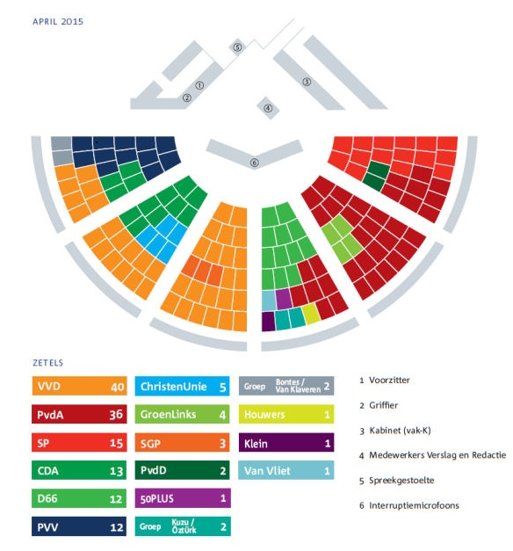
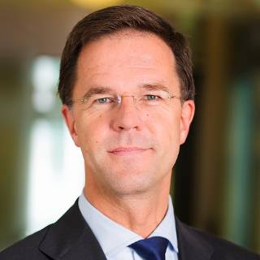
Politički kontekst
Parlament s više političkih stranaka;
Višestranačke koalicije
Vlada se bira na četiri godine
(mandat kabineta)
Sastav trenutačne vlade:
- liberalna stranka i socijalistička stranka
- 13 ministara u jednakoj poziciji te s
vlastitim proračunom
TRAVANJ 2015.
g. Rutte
predsjednik vlade Nizozemske

Slide 7
Nizozemski sustav evaluacije
Studije i evaluacije
I. Ex ante evaluacije
II. Ex post evaluacije
III. Opcije uštede i reforme
Analiza socijalnih troškova i koristi
Pregledi politika
Dubinske analize rashoda
Analiza troškova i učinkovitosti
Evaluacije utjecaja
Sveobuhvatne dubinske analize rashoda
Druge evaluacije
Ostalo: Radna skupina za kontrolu troškova zdravstvene zaštite

Slide 8
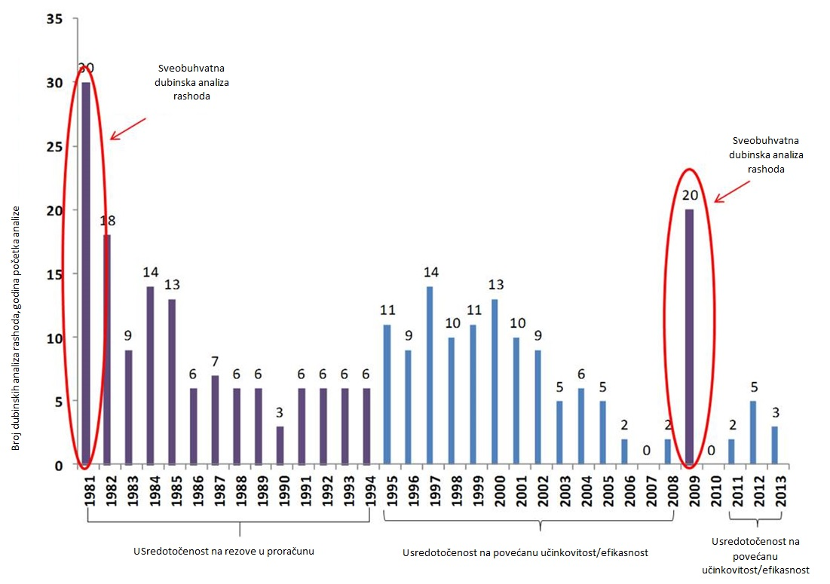
Broj dubinskih analiza rashoda: 1981.-2015.
Dubinske analize rashoda
2014. i 2015.
Oružani sustavi
Mirovinski javni sektor
Osobe sa samostalnom djelatnošću
Policija
Provođenje prometnih propisa
Socijalno stanovanje
Isplativost opcija smanjenja emisija CO2
Kontrola rizika kod bankarskog poslovanja riznice
Preventivne zdravstvene mjere
Porezni prihodi
Infrastrukturni planovi
Učinkovitost obrazovanja

Slide 9
Dubinske analize rashoda u Nizozemskoj:
Ključni elementi za uspješnu dubinsku analizu rashoda

Slide 10
Dubinske analize rashoda: povezanost s proračunskim procesom

Slide 11
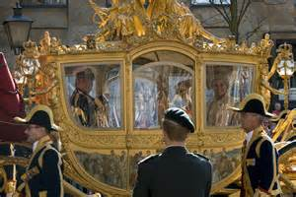
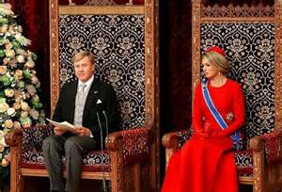
Donošenje političkih i proračunskih odluka
Koalicijski dogovor na početku mandata Kabineta vlade
Ažuriranje planova i proračuna na godišnjoj razini
=> Potreba za informacijama o relevantnosti, učinkovitosti, efikasnosti i troškovima budućih politika

Slide 12
Dubinske analize rashoda: povezane s proračunskim procesom
Pregovori o temama koje su utemeljene na pregovorima o proračunu
Ministarstvo financija upravlja instrumentom
Kabinet odlučuje o opisu poslova
Opis poslova objavljuje se u memorandumu o proračunu
Izvještaji su dovršeni prije početka proljetnih dogovora o proračunu

Slide 13
Opis poslova
Pozadina i kontekst
Obuhvat
Opis svega što barem jedna politička opcija mora sadržavati (-20 %)
Sastav radne skupine, uključujući vanjske stručnjake
Datum do kojeg izvještaj treba biti napravljen
*MAINSTREAM = glavna struja
*UNKNOWN = nepoznato
*NICHE = niša

Slide 14
Vrste tema
Široko područje obuhvata politike
Poljoprivredna politika
Konkretna tema za svako ministarstvo
Državni krediti za obrazovne ustanove
Oružani sustavi
Inovacije u zdravstvu
Međuresorna tema
Provođenje prometnih propisa
Tržište socijalnog stanovanja
Mirovine
Horizontalna tema
Komunikacija vlade
Potpore

Slide 15
Dubinske analize rashoda: potpuno (?) neovisne
Notes:
15

Slide 16
Dubinske analize rashoda: potpuno (?) neovisne
Neovisne, nepolitičke radne skupine (državni službenici na visokoj razini te vanjski stručnjaci)
Njima predsjedaju visoki dužnosnici koji nisu odgovorni za predmetnu politiku, ali koji razumiju „kako stvari funkcioniraju u Haagu”.
Izvještaj sastavlja (neovisni) tajnik (MF i resorno ministarstvo)
Izvještaji su objektivni, analitički i nepolitički
Političke opcije ne moraju biti usklađene s političkim sklonostima i planovima Kabineta
Nema veta na političke opcije

Slide 17
Dubinske analize rashoda: potpuno (?) neovisne
Razlika između tehnokratske faze i faze političkog donošenja odluka
Provjera kvalitete koju provodi odbor za dubinsku analizu rashoda
Politički odgovor Kabineta
Izvještaj i odgovor su javni

Slide 18
Odbor za dubinsku analizu rashoda
Članovi odbora:
Predsjednik: generalni direktor za proračun
Članovi: ekonomski stručnjaci tj. think tanks koji rade u većim ministarstvima
Zadaci:
Odabir teme
Osiguranje kvalitete
Arbitar za sukobe u radnoj skupini

Slide 19
Dubinske analize rashoda: kreativne
19

Slide 20
Dubinske analize rashoda: kreativne
Mnogo više od popisa opcija tehničke uštede
Kombinirati nekoliko izvora i više perspektiva:
npr. empiričke dokaze, učinak politika, ekonomsku teoriju o ulozi vlade, buduće izazove, međunarodna iskustva, poticaje i destimulacije u financijskim sustavima, očekivane buduće proračunske rizike, podatke o trenutačnim instrumentima koji se upotrebljavaju
Političke opcije temelje se na analizi prednosti i nedostataka; razdvojiti strateške opcije i elemente koji se moraju žrtvovati.
Opcije koje se mogu provoditi u praksi i kojima se opisuje (pozitivan i negativan) utjecaj na društvo i proračun.
-> S obzirom na to da se dubinske analize rashoda izrađuju još od 1981., postupak je dobro poznat

Slide 21
Poseban slučaj:
sveobuhvatne dubinske analize rashoda 2009./2010.

Slide 22
Potreba za sveobuhvatnom dubinskom analizom rashoda 2009./2010.
Početak financijske krize 2008. godine
Od proračunskog suficita do
proračunskog deficita u iznosu od 5,5 % BDP-a
Zadatak Vlade
„Pružiti uvid u različite
opcije štednje te učinke istih”

Slide 23
Raspored
Rujan 2009.: Radne skupine za dubinsku analizu rashoda
Veljača 2010.: Raspad vlade, objavljeni prijevremeni izbori
Travanj 2010.: 20 izvještaja poslano Parlamentu (bez odgovora Kabineta)
lipanj 2010.: nacionalni izbori

Slide 24
Sveobuhvatna dubinska analiza rashoda 2009./2010.
20 tema
Tematski orijentirane: diljem odjela
Jedna obvezna politička opcija: 20 % smanjenja potrošnje i/ili poreznih rashoda
Vanjski stručnjaci nizozemskog Zavoda za analizu gospodarske politike
Izvršenje nadgledaju premijer te dva potpredsjednika vlade
U svim izvještajima utvrđeno je mogućih 35 milijardi EUR uštede.

Slide 25
Teme dubinske analize rashoda 2009./2010.
Energija i klimatske promjene
Okoliš
Prijevoz te gospodarenje otpadom
Stanovanje
Produktivnost u obrazovanju
Visoko obrazovanje
Dječji doplatak
Inovacije i primijenjeno istraživanje
Dohodovne potpore i programi zapošljavanja za osobe s malo vještina
Naknade za nezaposlenost
Kurativne zdravstvene mjere
Dugoročna zdravstvena zaštita
Službena razvojna pomoć
Imigracija, integracija i azil
Javna sigurnost i terorizam
Porezna uprava
Uprava za dohodovne potpore
Javna uprava
Operativno upravljanje u institucijama javnog sektora
Međunarodna sigurnost

Slide 26
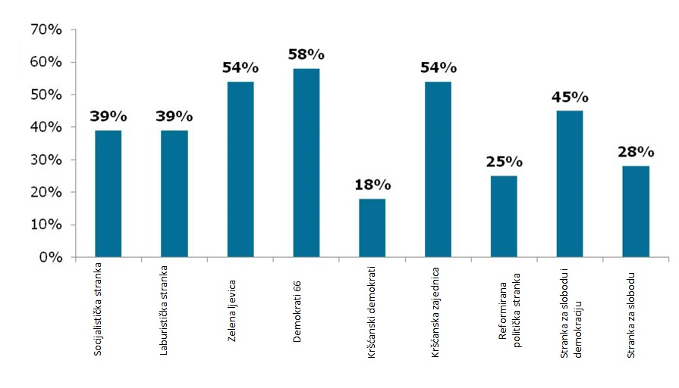
Krajnji rezultat
Znatan utjecaj izvještaja dubinskih analiza rashoda na izborni program nizozemskih političkih stranaka 2010. godine!
% preuzimanja mjera iz sveobuhvatne dubinske analize rashoda u izbornim programima
Političke stranke

Slide 27
Dubinske analize rashoda imaju značajan utjecaj
O analizama se mnogo raspravlja u javnosti;
Imaju značajan utjecaj na izborne programe nizozemskih političkih stranaka;
Usvojeni su mnogi prijedlozi iz dubinskih analiza rashoda

